Slide 1
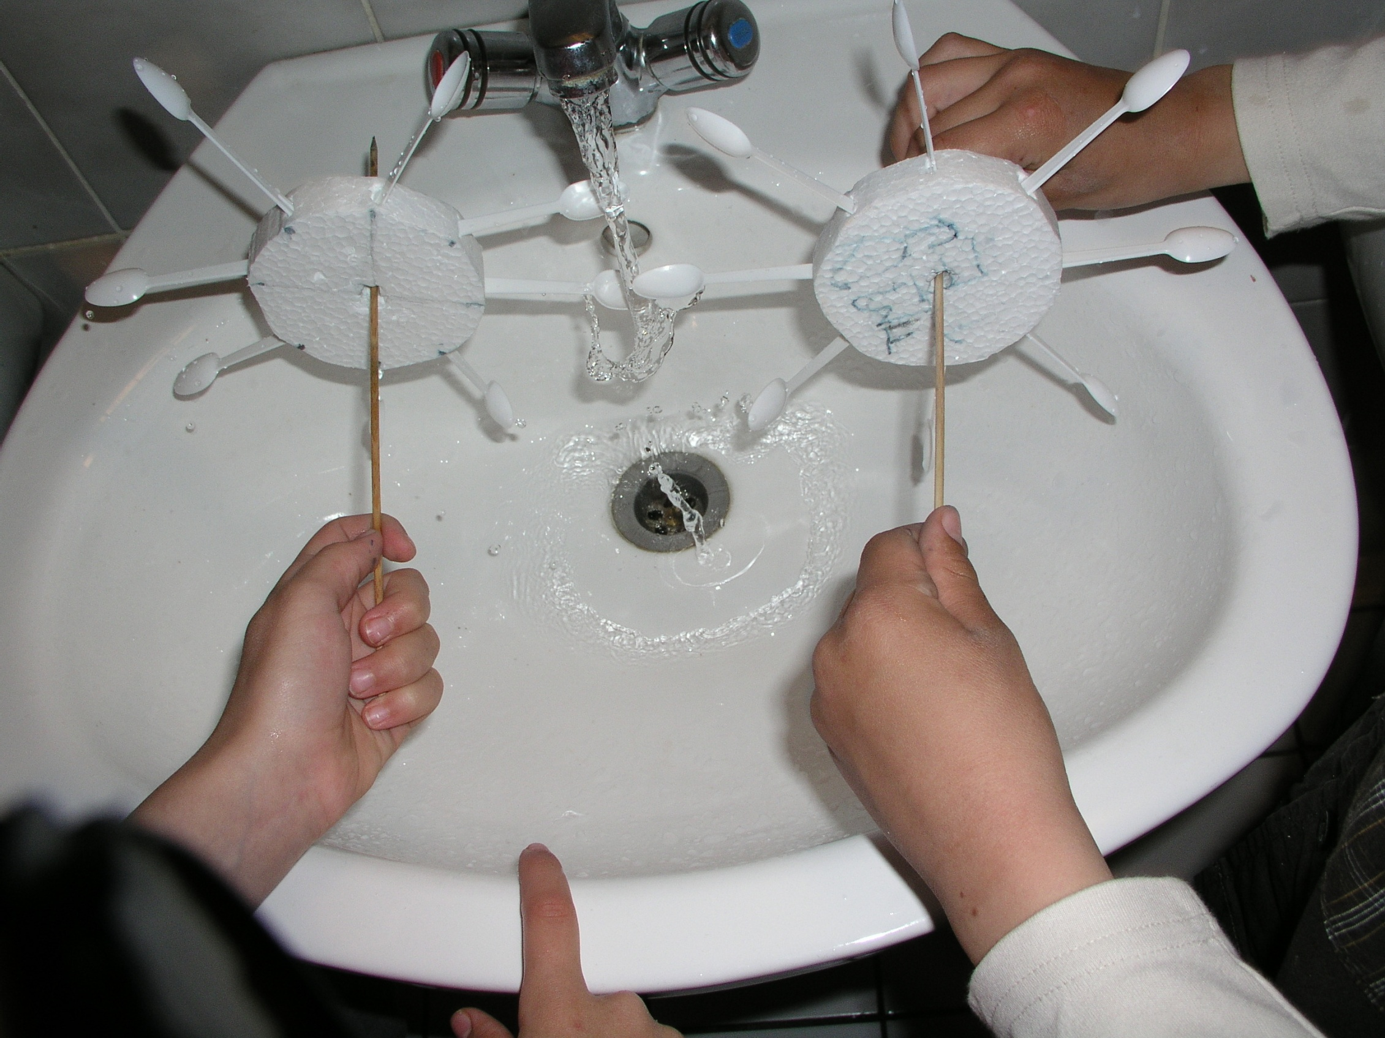
VODNI MLINČEK
PŠ Davča 4. & 5. razred
Notes:
Učenci s pomočjo prosojnic izvedo, kaj bomo delali pri tehniškem dnevu. Miselno se pripravijo na delo.

Slide 2
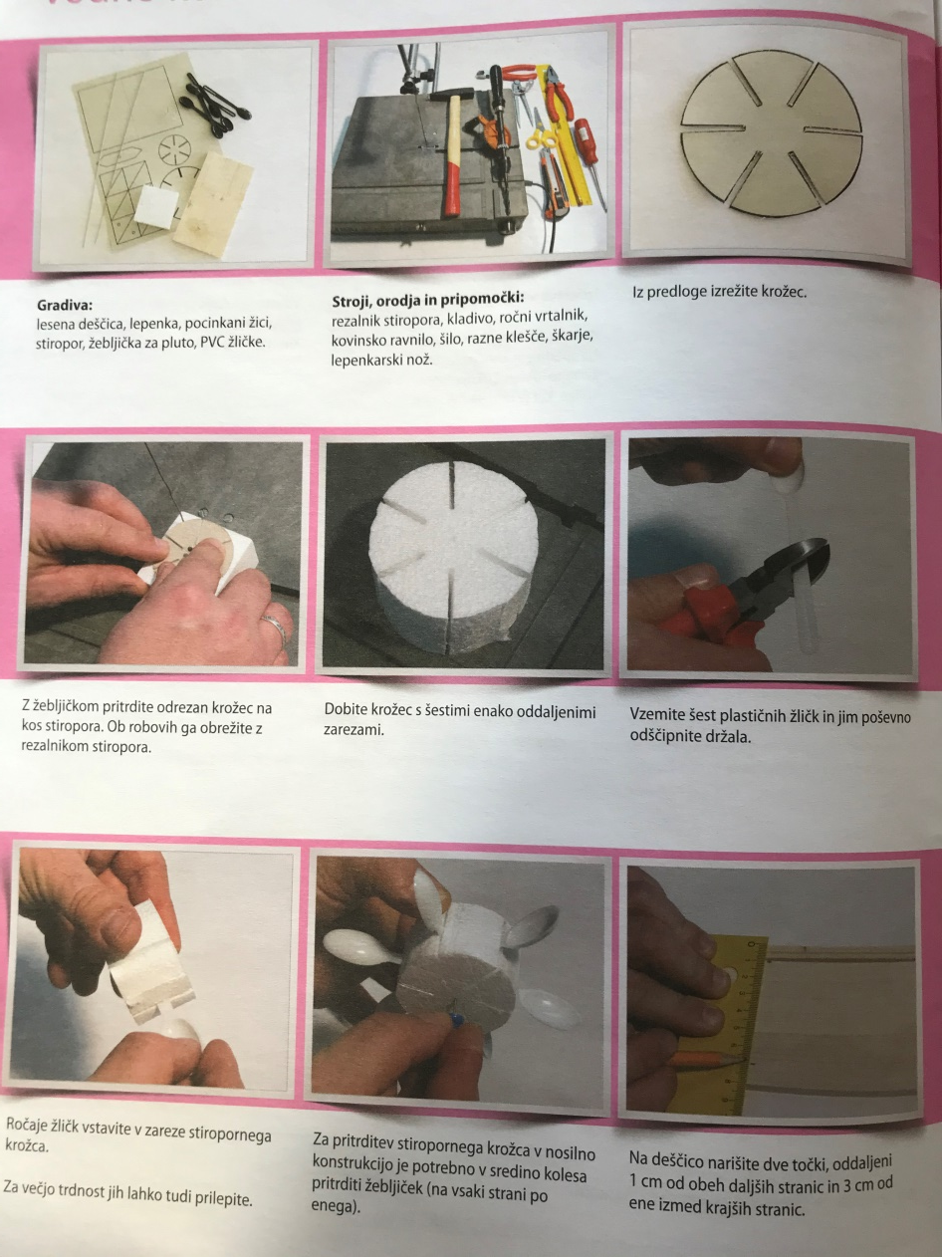

Slide 3
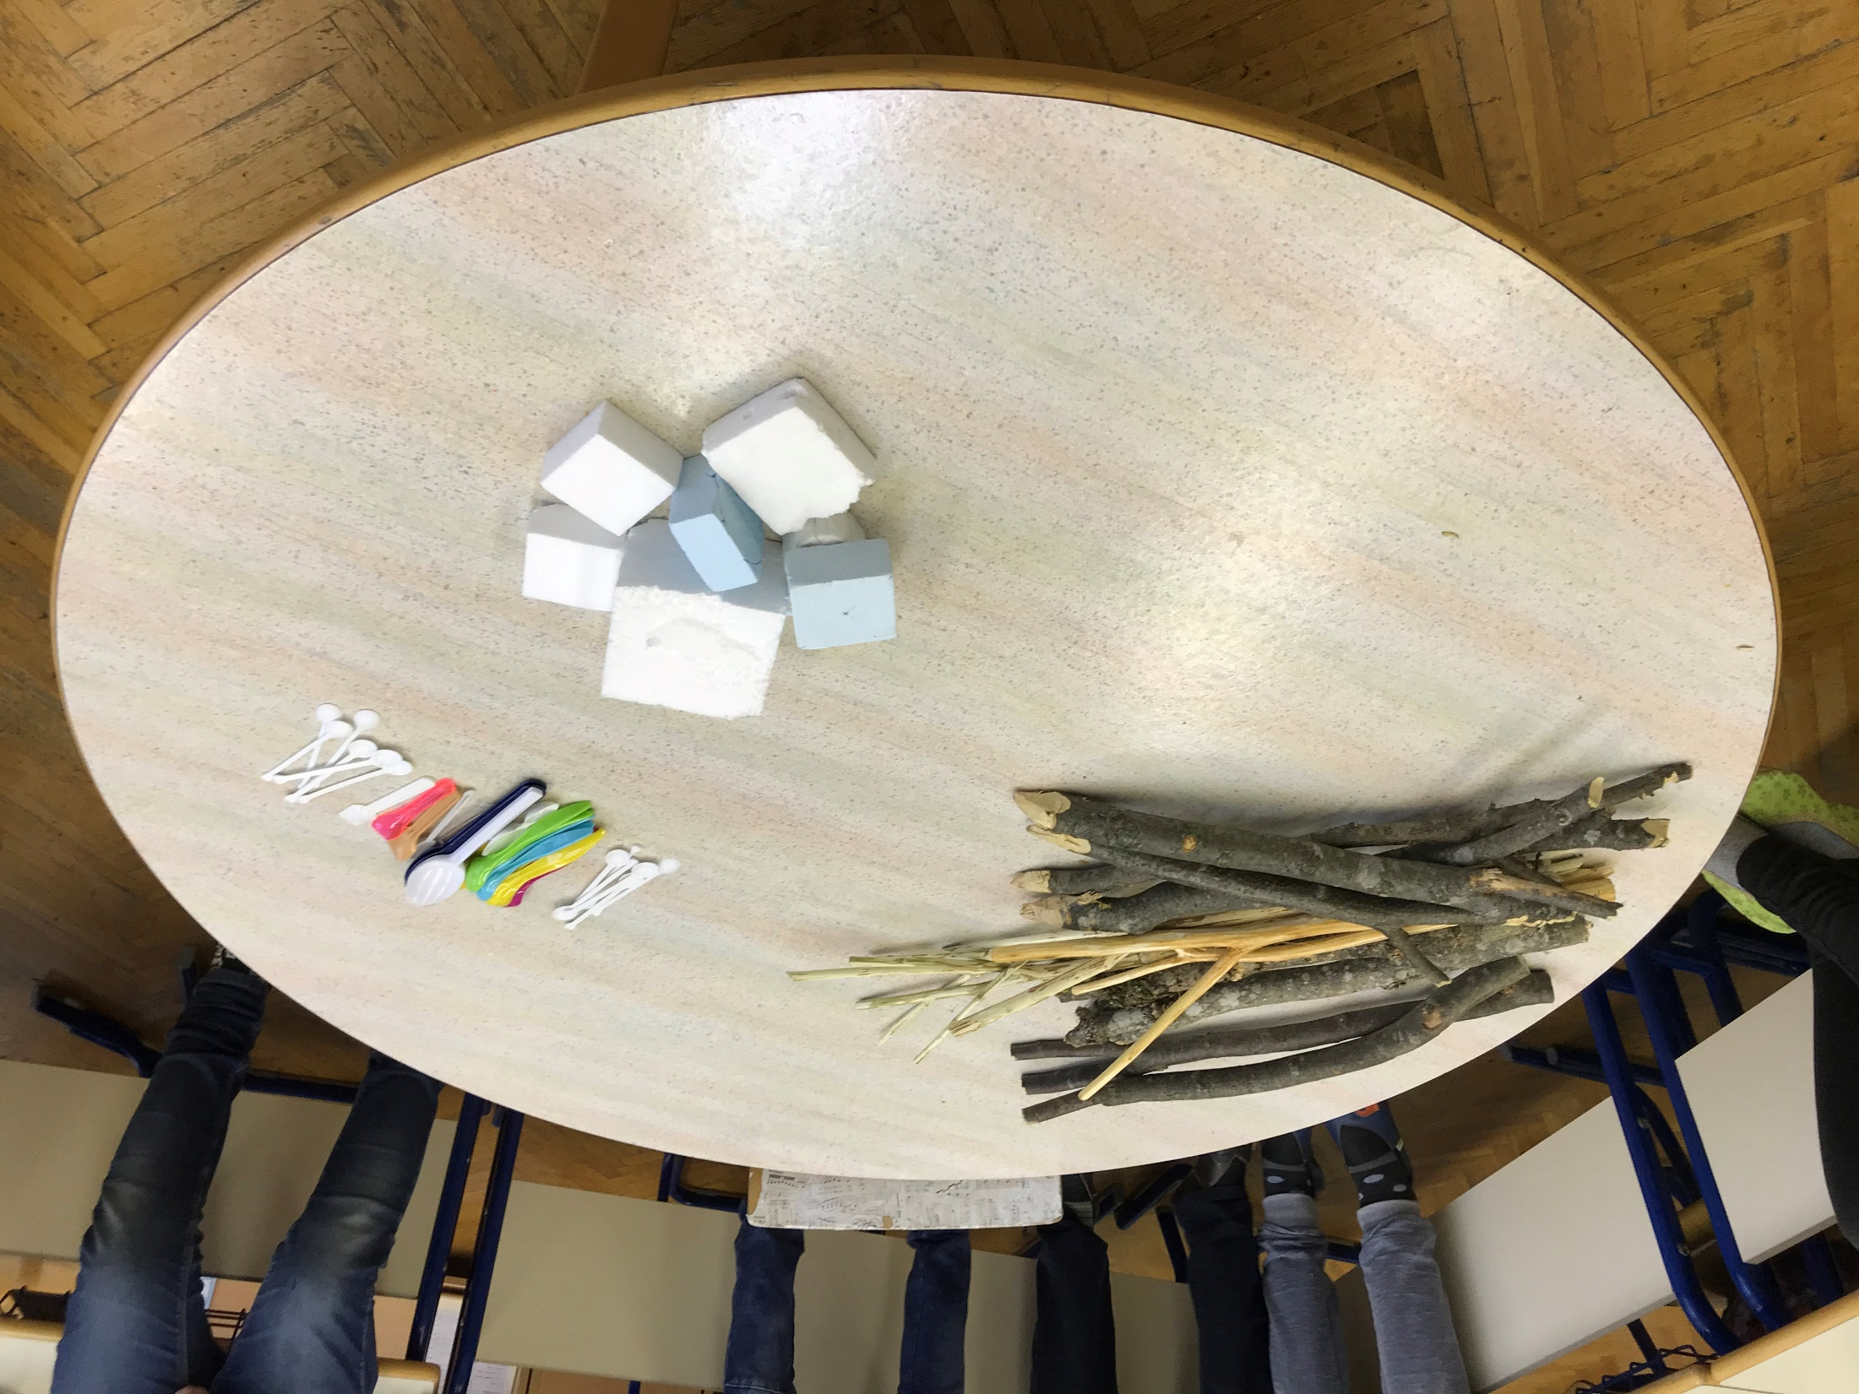

Slide 4
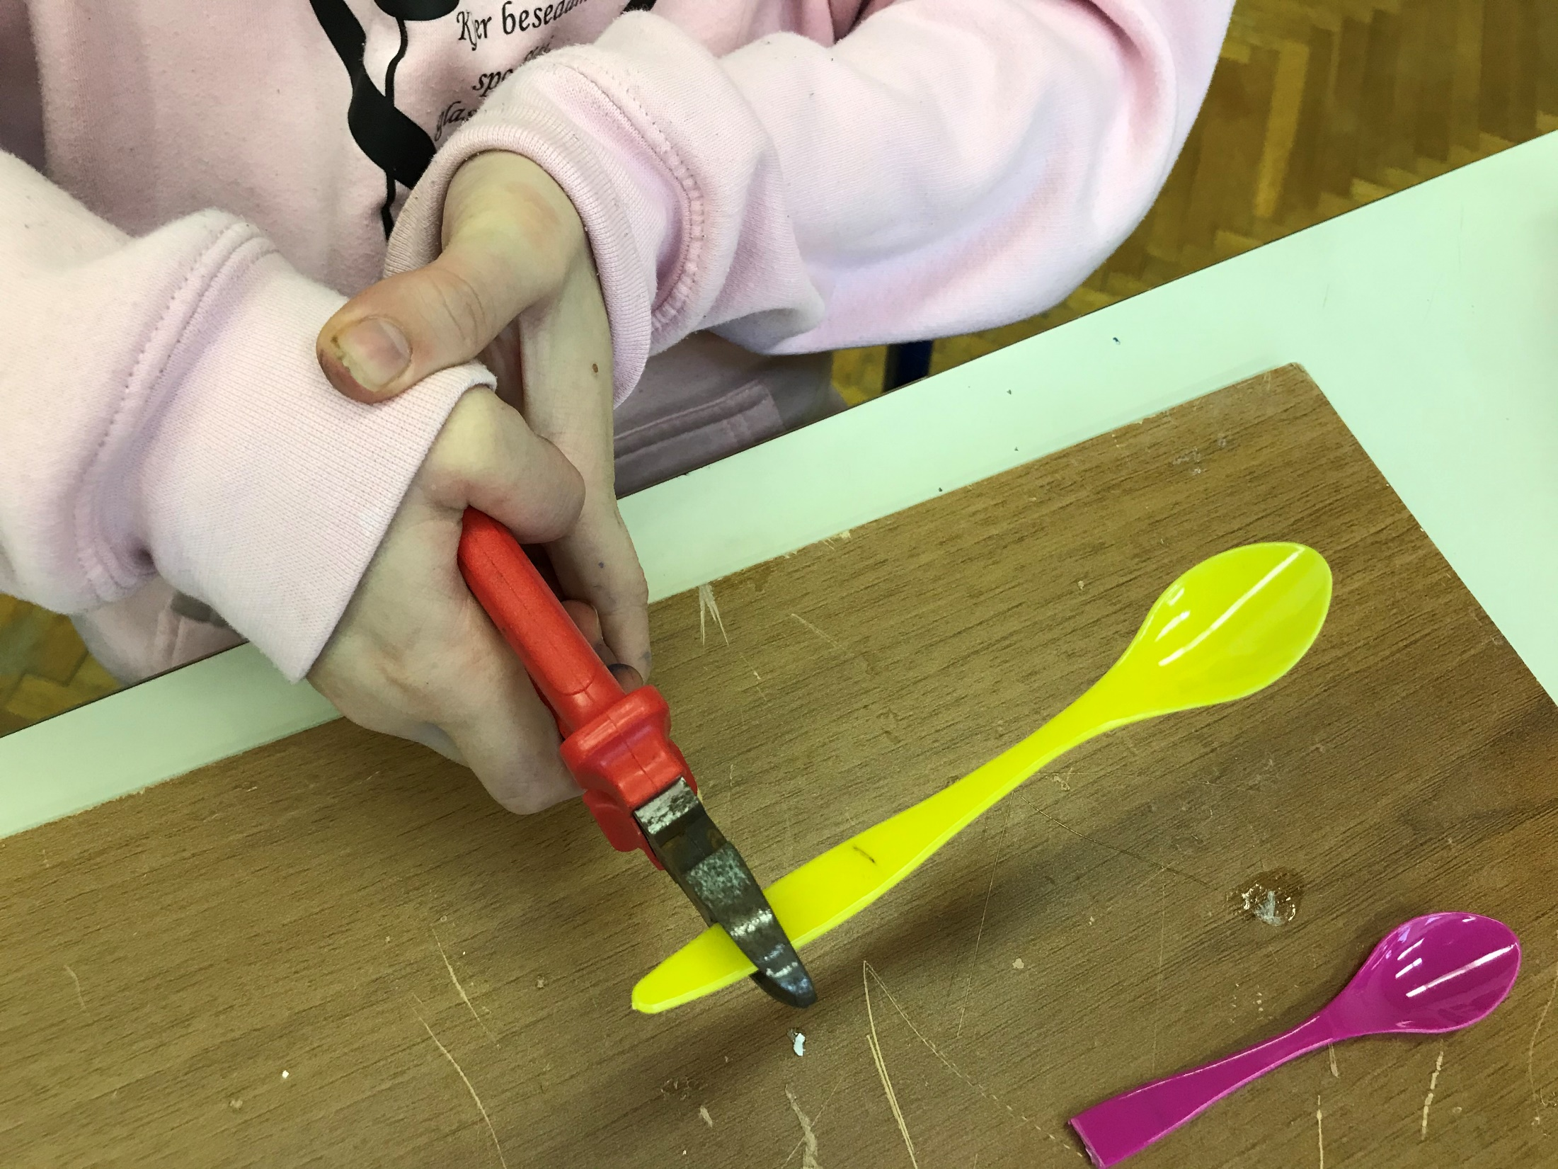

Slide 5
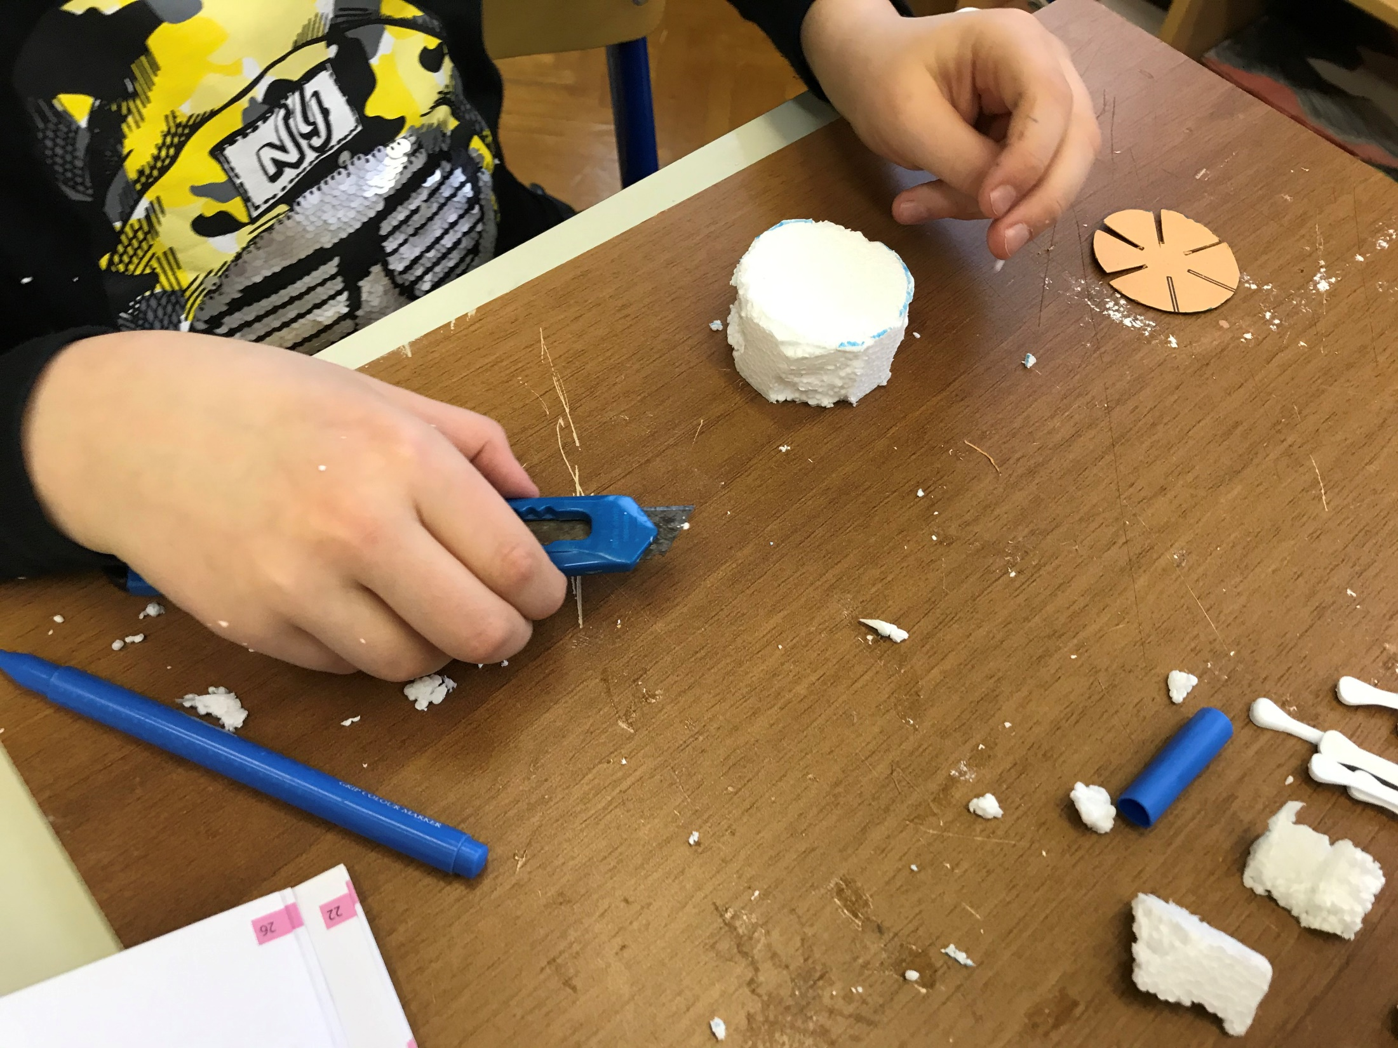

Slide 6
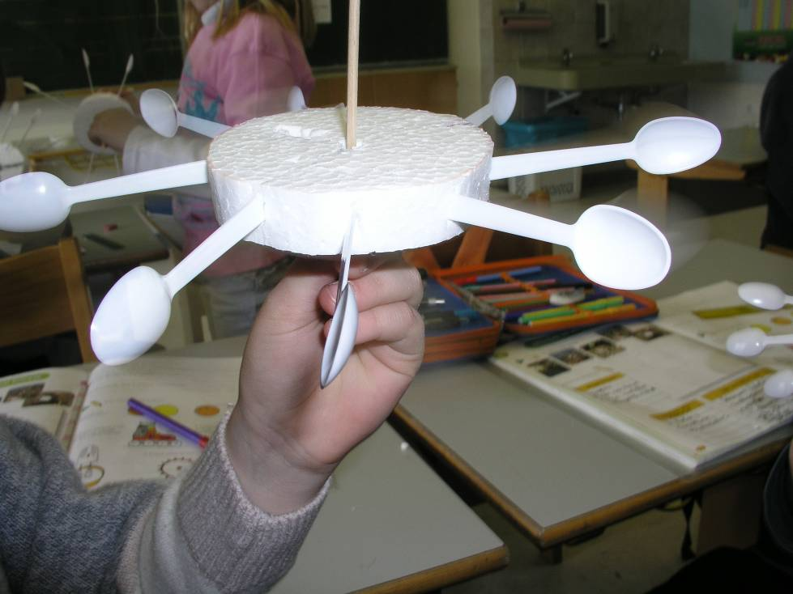
Notes:
Že pred samo izdelavo vidijo končni izdelek in so tako seznanjeni z izgledom končnega izdelka.

Slide 7
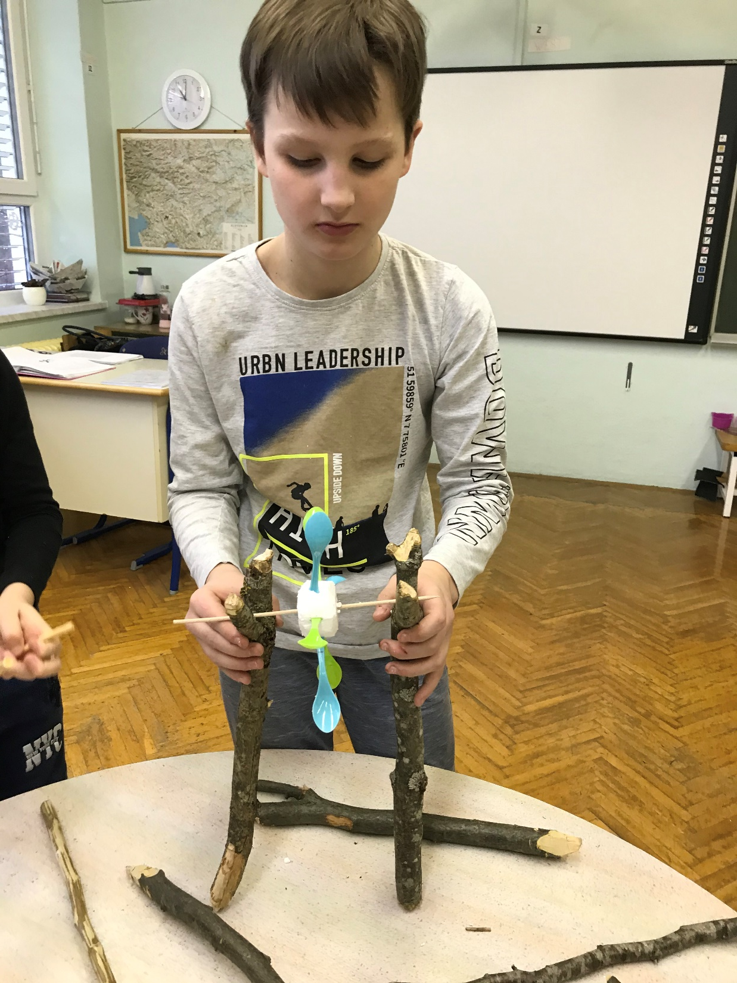

Slide 8
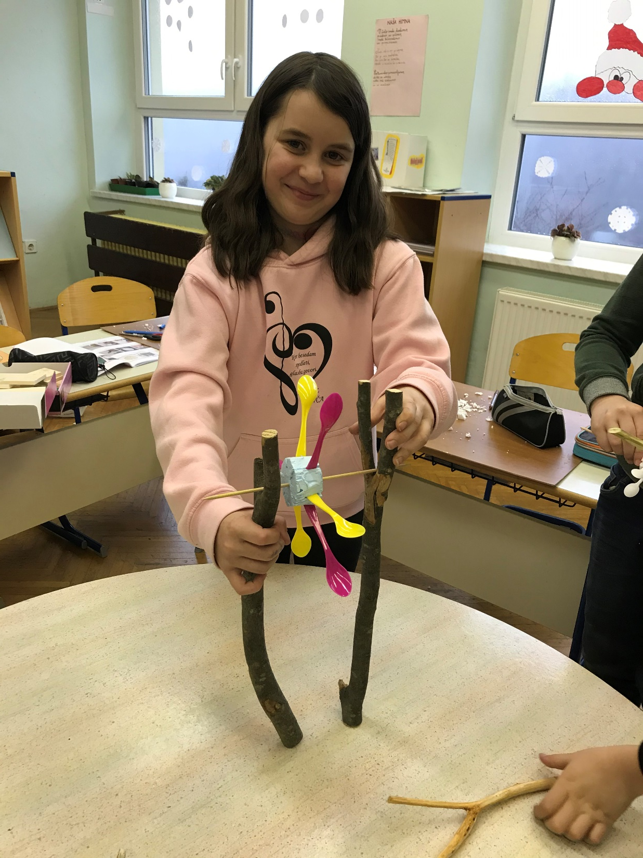

Slide 9
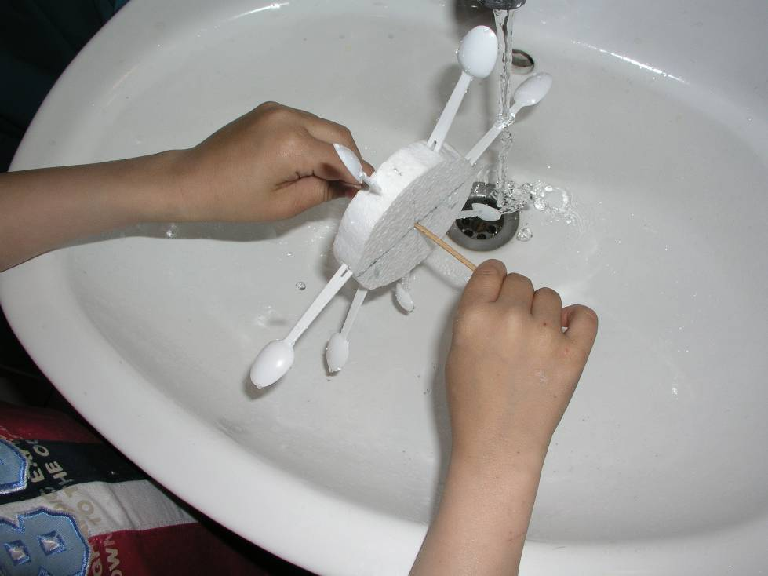
Notes:
Spoznajo delovanje vodnih mlinčkov in si predstavljajo, na kakšen način bodo sami izvedli preizkus svojih vodnih mlinčkov v šolski umivalnici.

Slide 10
